Slide 1
Ενότητα Α.10-11 Διεπαφή Εφαρμογής Παγκόσμιου Ιστού (Front End Programming)
Επιμόρφωση Εκπαιδευτικών Πληροφορικής

Slide 2
Εισαγωγή
Στόχος των δύο αυτών ενοτήτων είναι η παρουσίαση σύγχρονων τεχνολογιών προγραμματισμού διεπαφών για εφαρμογές του Παγκόσμιου Ιστού.
Ο όρος που χρησιμοποιείται σήμερα για την γενική αναφορά στο σύνολο αυτών των τεχνολογιών είναι Dynamic HTML (DHTML).

Slide 3
Εισαγωγή
Η DHTML ως όρος αναφέρεται στο συνδυασμό των παρακάτω τεχνολογιών:
Μιας στατικής markup γλώσσας κειμένου όπως η HTML.
Μιας γλώσσας καθορισμού στυλ παρουσίασης ιστοσελίδων (cascading style sheets, εν συντομία CSS).
Μιας client-side γλώσσας περιγραφής σεναρίων (client-side scripting language) όπως η Javascript.
Ενός μοντέλου αντικειμένων για ιστοσελίδες (HTML Document Object Model, εν συντομία DOM).
......με σκοπό τη δημιουργία διαδραστικών ιστοσελίδων .....

Slide 4
Εισαγωγή
Διαδραστικές ιστοσελίδες ?
Ο τρόπος παρουσίασης και τα περιεχόμενά της ιστοσελίδας μεταβάλλονται δυναμικά αφού αυτή έχει φορτωθεί στον browser του χρήστη.

Slide 5
Εισαγωγή
Πώς γίνεται η αναπροσαρμογή ?
Χρήση client-side σεναρίων και λειτουργιών του DOM, που δίνουν πρόσβαση σε ένα σύνολο από ιδιότητες που χαρακτηρίζουν τον browser και τα επιμέρους συνθετικά της ιστοσελίδας.
(π.χ. σώμα ιστοσελίδας, φόρμες, πίνακες κλπ.).
Ο browser καθώς και τα επιμέρους συνθετικά στοιχεία της ιστοσελίδας λογίζονται ως DOM αντικείμενα
Ανάλογα με το είδους τους ανήκουν σε κάποια συγκεκριμένη κλάση.
(π.χ. Window, Document, Frame, Table, κλπ.).
Κάθε κλάση προσφέρει ένα σύνολο λειτουργιών μέσω του οποίου δίδεται πρόσβαση στις ιδιότητες των αντικειμένων.

Slide 6
Εισαγωγή
Πότε γίνεται η αναπροσαρμογή ?
καθορίζεται από ενέργειες του χρήστη από τις οποίες προκύπτουν
δεδομένα
(π.χ. εισαγωγή δεδομένων σε μια φόρμα ή ένα πίνακα)
και γεγονότα
(π.χ. πάτημα κουμπιού, μετακίνηση ποντικιού)
τα οποία επεξεργάζεται κάποιο client-side σενάριο.
Η επεξεργασία αυτή εμπεριέχει την κλήση λειτουργιών στα επιμέρους αντικείμενα που αποτελούν την ιστοσελίδα.
Με άλλα λόγια ένα σενάριο είναι ένα πρόγραμμα το οποίο επεξεργάζεται τα δεδομένα και τα γεγονότα που προκύπτουν από τις ενέργειες του χρήστη.

Slide 7
Εισαγωγή
Πως κατασκευάζουμε DHTML ιστοσελίδες?
Εν γένει δεν απαιτείται η χρήση ειδικών εργαλείων.
Πιο συγκεκριμένα, η συγγραφή DHTML ιστοσελίδων, CSS στυλ και client-side σεναρίων μπορεί να γίνει χρησιμοποιώντας ένα οποιοδήποτε κειμενογράφο.
Παρά ταύτα υπάρχουν αρκετά εργαλεία που υποβοηθούν.
Π.χ. Εμπορικά όπως τα Microsoft FrontPage, DreamWeaver.
Π.χ. εργαλεία ελεύθερου λογισμικού όπως τα NVU, Joomla και JSEclipse.

Slide 8
Περιεχόμενα
Βασικά στοιχεία της W3C γλώσσας καθορισμού στυλ παρουσίασης ιστοσελίδων (W3C CSS).
Βασικά στοιχεία της Javascript.
Βασικά στοιχεία του W3C μοντέλου αντικειμένων για ιστοσελίδες (W3C HTML DOM).

Slide 9
Βασικά στοιχεία του CSS

Slide 10
Περιεχόμενα
Τι είναι CSS
Πλεονεκτήματα CSS μορφοποίησης
Συντακτικό του CSS
Ιδιότητες CSS
Εφαρμογή CSS κανόνων
Επικάλυψη CSS κανόνων
Υποστήριξη CSS στο NVU

Slide 11
Μορφοποίηση με HTML
Η HTML είναι σχεδιασμένη για να περιγράφει το περιεχόμενο, όχι τη μορφοποίηση.
Παράδειγμα:
<font color="yellow">
<p>An HTML formatted paragraph</p>
</font>
Προϋποθέτει π.χ. <font>…</font> ενότητες για τη μορφοποίηση κάθε στοιχείου της σελίδας!

Slide 12
Cascading Style Sheets
Επικαλυπτόμενα φύλλα στυλ
W3C πρότυπο: «Tο CSS είναι ένας μηχανισμός για να προσθέσουμε στυλ σε ένα web έγγραφο».
Η πιο διαδεδομένη γλώσσα περιγραφής στυλ για web έγγραφα (HTML, XHTML, XML).
Οι γλώσσες περιγραφής στυλ συνεργάζονται με markup γλώσσες για να περιγράψουν πλήρως το περιεχόμενο και την παρουσίαση του σε μια σελίδα.
Το στυλ περιλαμβάνει θέματα όπως χρώματα, γραμματοσειρές, μεγέθη, διάταξη, τοποθέτηση κλπ.
Το πρότυπο CSS υποστηρίζεται από τους περισσότερους διαδεδομένους browsers.

Slide 13
Πλεονεκτήματα μορφοποίησης με CSS
Διαχωρίζει περιεχόμενο από παρουσίαση
Απλούστευση, οικονομία, σαφήνεια και απόδοση σε σχεδίαση, υλοποίηση, έλεγχο & συντήρηση περιεχομένου και στυλ
Επαναχρησιμοποίηση, επεκτασιμότητα περιεχομένου και στυλ
Μορφοποίηση πολλών ιστοσελίδων με ένα στυλ (π.χ. μορφοποίηση όλων των σελίδων ενός ιστοτόπου με το ίδιο στυλ)
Ευελιξία ως προς το μέσο αναπαράστασης

Slide 14
Σύνταξη CSS κανόνων
Επιλογέας {Ιδιότητα: Τιμή;}
Επιλογέας (Selector):
Τύπος – Μορφοποίηση όλων των στοιχείων του τύπου
h1 {color: red;}
Κλάση – Μορφοποίηση όλων των αντικειμένων της κλάσης
.info {font-weight: bold;}
Αντικείμενο – Μορφοποίηση ενός μόνο στοιχείου
#footer {background-color: gray;}
Συνδυασμός
#footer h5 {color: red;}
Ιδιότητα – Τιμή:
Για κάθε CSS ιδιότητα (π.χ. font-weight), το πρότυπο ορίζει λίστα αποδεκτών τιμών (π.χ. normal / bold)

Slide 15
CSS ιδιότητες
Ιδιότητες γραμματοσειρών
font-family, font-style
Ιδιότητες χρωμάτων και φόντου
color, background-image
Ιδιότητες κειμένου
letter-spacing, text-align
Ιδιότητες πλαισίου
margin-left, border-width
Ιδιότητες λίστας
list-style-type, list-style-image
Ιδιότητες τοποθέτησης
left, visibility
Ιδιότητες εκτύπωσης
page-break-before, page-break-after

Slide 16
Εφαρμογή CSS κανόνων
Ένθετο στυλ
<body style="background-color: gray;">
<p>Μορφοποίηση με ένθετο στυλ</p>
</body>
Μορφοποίηση ενός στοιχείου με κάθε κανόνα
Μη αποδοτικό και ιδιαίτερα πολύπλοκο
Χρήση της HTML ιδιότητας style

Slide 17
Εφαρμογή CSS κανόνων
Ενσωματωμένο στυλ
<head>
<title>Μορφοποίηση με ενσωματωμένο στυλ</title>
<style type="text/css">
body {background-color: gray;}
</style>
</head>
Το μπλοκ των CSS κανόνων μορφοποιεί όλα τα στοιχεία της σελίδας
Περιορίζει την επανάληψη κανόνων
Κάθε σελίδα πρέπει να ορίζει και να συντηρεί τους δικούς της κανόνες
Χρήση της HTML ετικέτας <style> μέσα στην ενότητα <head>…</head>

Slide 18
Εφαρμογή CSS κανόνων
Εξωτερικό φύλλο στυλ
<head>
<link rel="stylesheet" type="text/css" href="style.css"/>
</head>
Οι CSS κανόνες ορίζονται σε ένα σημείο, σε ξεχωριστό αρχείο (π.χ. style.css) και επαναχρησιμοποιούνται
Η HTML σελίδα συνδέεται με το εξωτερικό αρχείο
To εξωτερικό αρχείο μπορεί να συνδεθεί και να μορφοποιήσει πολλές HTML σελίδες
Επαναχρησιμοποίηση στυλ, ευκολία συντήρησης & επέκτασης, πλήρης διαχωρισμός περιεχομένου από παρουσίαση
Χρήση της HTML ετικέτας <style> μέσα στην ενότητα <head>…</head>

Slide 19
Επικάλυψη CSS κανόνων
Στην πράξη συνδυάζονται οι τρεις τρόποι εφαρμογής στυλ, με αποτέλεσμα να υπάρχει επικάλυψη των CSS κανόνων.
Σε γενικές γραμμές, όταν υπάρχει επικάλυψη κανόνων, οι ειδικότεροι κανόνες υπερισχύουν έναντι των γενικότερων.
To πρότυπο CSS ορίζει προτεραιότητες στην εφαρμογή κανόνων με τεχνικές επίλυσης διαφορών (υλοποιημένες με βάρη) που προσομοιάζει στον καταρράκτη (cascade). Πιο συγκεκριμένα, οι κανόνες εφαρμόζονται με την παρακάτω σειρά:
Κανόνες του φυλλομετρητή
Κανόνες ορισμένοι από το χρήστη
Κανόνες εξωτερικού .css αρχείου
Ενσωματωμένοι κανόνες
Ένθετοι κανόνες
Κανόνες που μαρκάρονται ως !important
Αύξουσα σειρά βαρύτητας

Slide 20
Παράδειγμα επικάλυψης CSS κανόνων
<html><head>
<link rel="stylesheet" type="text/css" href="demostyles.css">
<style type="text/css">
h3 {font-size: 25pt; font-style: italic}
</style></head>
<body>
<h3>CSS tutorial</h3>
<h3 style= "font-style: normal"> Applying CSS rules </h3>
<h2>Syntax</h2>
<p class=p1>Remember:</p>
<p class=p2>Inline rules prevail!</p>
</body></html>
demostyles.css:
h2 {text-decoration: underline;}
h3 {font-family: serif; font-size: 130%; color: red;}
.p1 {font-size: 11pt; margin-left: 100px;}
.p2 {font-family: arial; font-type: bold;}
Εξωτερικό αρχείο CSS κανόνων
Ενσωματωμένο στυλ
Ένθετο στυλ

Slide 21
Παράδειγμα επικάλυψης CSS κανόνων

Slide 22
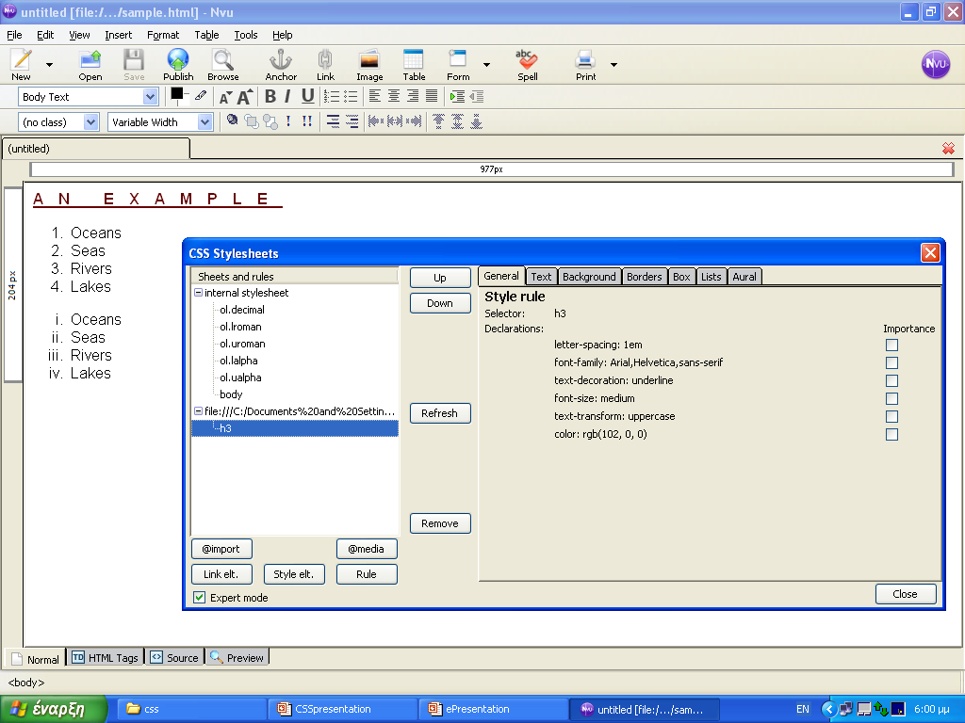
CSS στο NVU
Κονσόλα (CSS Editor) μέσω της οποίας ο χρήστης μπορεί να ορίσει και να τροποποιήσει CSS κανόνες και να τους εφαρμόσει σε ιστοσελίδες.

Slide 23
Βασικά στοιχεία της Javascript

Slide 24
Περιεχόμενα
Ορισμός και εκτέλεση σεναρίων Javascript.
Δεδομένα και μεταβλητές.
Τελεστές.
Εντολές συνθήκης.
Εντολές επανάληψης.
Συναρτήσεις.
Έτοιμες συναρτήσεις.
Υποστήριξη Javascript στο εργαλείο NVU.

Slide 25
Ορισμός και εκτέλεση σεναρίων Javascript.
Ο ορισμός ενός σεναρίου Javascript μέσα σε μια HTML ιστοσελίδα μπορεί να γίνει ανάμεσα σε ετικέτες
<script language = “javascript”> …… </script>
Σύνδεση με εξωτερικό σενάριο
<script language = “javascript” src = “myexternal.js”> …… </script>
Σενάρια στο body
εκτελούνται όταν φορτώνεται η σελίδα.
Σενάρια στο head
εκτελούνται με βάση τις ενέργειες του χρήστη.
σύνολο συναρτήσεων.

Slide 26
Παράδειγμα
<html> <head> <script language="javascript"> function myfunction(){ alert("HELLO"); } </script> </head> <body> <form> <input type="button" onclick="myfunction()" value="Call function"> </form> <p> Πατώντας το κουμπί καλείται η συνάρτηση myfunction. </p> </body> </html>

Slide 27
Δεδομένα και Μεταβλητές
Οι βασικοί τύποι δεδομένων που μπορεί να διαχειριστεί κάποιος μέσω ενός σεναρίου Javascript είναι:
αριθμητικές τιμές (π.χ. 4, 3.14)
αλφαριθμητικά (π.χ. “hello world”)
λογικές τιμές true, false.
Δεν γίνεται διάκριση μεταξύ ακεραίων και πραγματικών.

Slide 28
Δεδομένα και Μεταβλητές
Οι μεταβλητές είναι συμβολικά ονόματα με τα οποία μπορεί να γίνει αναφορά σε αριθμητικές τιμές, αλφαριθμητικά και λογικές τιμές.
Μια μεταβλητή μπορεί να δηλωθεί χρησιμοποιώντας τη λέξη κλειδί var και το όνομα της μεταβλητής.
Δεν καθορίζεται τύπος μεταβλητής
var x; var carname; x = 7; carname = “lucile”; var mycars = new Array(); mycars[0] = "Saab"; mycars[1] = "Volvo"; mycars[2] = "BMW";

Slide 29
Τελεστές
Κλασσικοί τελεστές που μπορούν να χωριστούν σε 6 κατηγορίες:
Αριθμητικοί τελεστές.
Συγκριτικοί τελεστές.
Λογικοί τελεστές.
Δυαδικοί τελεστές.

Slide 30
Εντολές Συνθήκης
<html> <body> <script language="javascript"> var d = new Date(); var time = d.getHours(); if (time<10) { document.write( "<b>Good morning</b>"); } else if (time>=10 && time<16) { document.write( "<b>Good day</b>"); } else { document.write( "<b>Hello World!</b>"); } </script> <p> This example demonstrates the if..else. </p> </body> </html>
<html> <body> <script language="javascript"> var d=new Date(); theDay=d.getDay(); switch (theDay) { case 5: document.write("Finally Friday"); break; case 6: document.write("Super Saturday"); break; case 0: document.write("Sleepy Sunday"); break; default: document.write( "I'm looking forward!"); } </script> </body> </html>

Slide 31
Εντολές Επανάληψης
<html>
<body>
<script language="javascript">
var i=0;
for (i=0;i<=10;i++) {
document.write("The number is " + i);
document.write("<br />");
}
</script>
</body>
</html>
<html>
<body>
<script language="javascript">
var i=0;
while (i<=10) {
document.write("The number is " + i);
document.write("<br />");
i=i+1;
}
</script>
</body>
</html>

Slide 32
Συναρτήσεις
Μια συνάρτηση ορίζεται χρησιμοποιώντας τη λέξη κλειδί function.
Ακολουθεί το όνομα της συνάρτησης και μια λίστα παραμέτρων.
function map(f,a) { var result = new Array; for (var i = 0; i != a.length; i++) result[i] = f(a[i]); return result; } map(function(x) {return x * x * x}, [0, 1, 2, 5, 10]); // [0, 1, 8, 125, 1000].

Slide 33
Έτοιμες Συναρτήσεις
Υπάρχουν διάφορες βοηθητικές συναρτήσεις που προσφέρει έτοιμες η Javascript:
Έλεγχος τύπου δεδομένων.
Μετατροπές από ένα τύπο δεδομένων σε ένα άλλο.
Αποτίμηση εκφράσεων.
Δημιουργία βοηθητικών παραθύρων.

Slide 34
Javascript στο εργαλείο NVU
Κονσόλα μέσω της οποίας ο χρήστης μπορεί να ελέγξει την ορθότητα και να εκτελέσει κώδικα Javascript.

Slide 35
Βασικά στοιχεία W3C HTML DOM

Slide 36
Ιστοσελίδες – Αντικείμενα - Κλάσεις
Σύμφωνα με το DOM μια ιστοσελίδα αποτελείται από επιμέρους στοιχεία διαφορετικών ειδών (π.χ. φόρμες, κουμπιά, links, κλπ.).
Τα επιμέρους αυτά στοιχεία αποτελούν τα αντικείμενα της ιστοσελίδας.
Ένα αντικείμενο, ανάλογα με το είδος του, ανήκει σε κάποια συγκεκριμένη DOM κλάση (π.χ. Form, Button, Anchor, κλπ.).
(π.χ. όλες οι φόρμες, μέσω της κλάσης Form, χαρακτηρίζονται από ένα πίνακα που περιέχει τα επιμέρους συνθετικά στοιχεία μιας φόρμας, από το όνομα της φόρμας, κλπ.).
Ως κατάσταση ενός αντικειμένου ορίζουμε τις τρέχουσες τιμές που έχουν οι ιδιότητες του αντικειμένου κάποια χρονική στιγμή που έπεται τη φόρτωση της ιστοσελίδας στον browser κάποιου χρήστη.

Slide 37
Αντικείμενα - Ενέργειες
Με βάση το DOM, τα αντικείμενα κάποιων κλάσεων σχετίζονται με συγκεκριμένα γεγονότα (events).
Η συσχέτιση αυτή έχει την εξής έννοια:
Όταν ένας χρήστης εκτελεί κάποια ενέργεια που εμπλέκει το αντικείμενο μιας ιστοσελίδας (π.χ. πάτημα ενός κουμπιού), δημιουργείται ένα αντίστοιχο γεγονός (π.χ. onclick event).
Η ιστοσελίδα μπορεί να περιέχει κάποιο σενάριο το οποίο συσχετίζεται με τη δημιουργία του γεγονότος.
Το σενάριο θα εκτελεστεί μετά τη δημιουργία του γεγονότος.
Συνολικά, με αυτό τον τρόπο μια ιστοσελίδα γίνεται διαδραστική - αντιδρά στις ενέργειες του χρήστη.

Slide 38
Περιεχόμενα
Window
Document
Form
Button, Checkbox, Radio
Select
Text, Textarea
Math, Date, String
DOM και NVU

Slide 39
Window
Γενικά η κλάση Window καθορίζει τις βασικές ιδιότητες των παραθύρων ενός browser στα οποία φορτώνονται οι σελίδες του site που επισκέπτεται κάποιος χρήστης.
<html>
<head>
<script type="text/javascript">
function moveWin() {
myWindow.moveBy(50,50);
myWindow.focus();
}
</script>
</head>
<body>
<script type="text/javascript">
myWindow=window.open('','','width=200,height=100');
myWindow.document.write("This is 'myWindow'");
</script>
<input type="button" value="Move 'myWindow'" onclick="moveWin()" />
</body>

Slide 40
Document
Η κλάση Document καθορίζει τις βασικές ιδιότητες των σελίδων που φορτώνονται στα παράθυρα του browser κάποιου χρήστη.
Π.χ. τα χρώματα που χρησιμοποιεί η ιστοσελίδα, τον τίτλο της, το πότε αλλάχθηκε τελευταία φορά.
Από τις βασικότερες ιδιότητες ενός αντικειμένου Document είναι αυτές που δίνουν πρόσβαση σε αντικείμενα που αντιστοιχούν στα επιμέρους στοιχεία της ιστοσελίδας στην οποία αντιστοιχεί το αντικείμενο Document,
Π.χ. τις φόρμες τα applets, τα links κλπ.

Slide 41
Document
<html>
<head>
<script type="text/javascript">
function createNewDoc() {
var newDoc=document.open("text/html","replace");
var txt="<html><body>Learning about the DOM is FUN!</body></html>";
newDoc.write(txt);
newDoc.close();
}
</script>
</head>
<body>
<input type="button" value="Write to a new document” onclick="createNewDoc()">
</body>
</html>

Slide 42
Document
<html>
<head>
<script type="text/javascript">
function getValue() {
var x=document.getElementById("myHeader")
alert(x.innerHTML)
x.style.backgroundColor="yellow"
alert(x.nodeType);
}
</script>
</head>
<body>
<h1 id="myHeader" onclick="getValue()">This is a header</h1>
<p>Click on the header to alert its value</p>
</body>
</html>

Slide 43
Form
Η κλάση Form καθορίζει τις βασικές ιδιότητες αντικειμένων που αντιστοιχούν σε HTML φόρμες.
Γενικά η πρόσβαση σε ένα αντικείμενο που αντιστοιχεί σε μια φόρμα γίνεται μέσω του αντικειμένου Document που αντιστοιχεί στην ιστοσελίδα που περιέχει τη φόρμα.

Slide 44
Form
<html>
<head>
<script type="text/javascript">
function formReset() {
document.getElementById("myForm").reset()
}
</script>
</head>
<body>
<form id="myForm">
Name: <input type="text" size="20"><br />
Age: <input type="text" size="20"><br />
<br />
<input type="button" onclick="formReset()" value="Reset">
</form>
</body>
</html>

Slide 45
Button
Η κλάση Button καθορίζει τις βασικές ιδιότητες αντικειμένων που αντιστοιχούν σε HTML κουμπιά.
Γενικά η πρόσβαση σε ένα αντικείμενο που αντιστοιχεί σε ένα κουμπί γίνεται μέσω του αντικειμένου Form (ή Document) που αντιστοιχεί στη φόρμα (ή στην ιστοσελίδα γενικά) που περιέχει το κουμπί.

Slide 46
Button
<html>
<head>
<script type="text/javascript">
function alertValue() {
alert(document.getElementById("myButton").value)
}
</script>
</head>
<body>
<form>
<input type="button" value="Click me!" id="myButton“ onclick="alertValue()" />
</form>
</body>
</html>

Slide 47
Select
Η κλάση Select, καθορίζει τις βασικές ιδιότητες αντικειμένων που αντιστοιχούν σε HTML select στοιχεία.
Από τις πιο βασικές ιδιότητες ενός αντικειμένου Select είναι η options
ένα πίνακα με τις επιλογές που προσφέρονται στο χρήστη μέσω του HTML select στοιχείου.
Επίσης η selectedIndex ιδιότητα είναι σημαντική, καθώς η τιμή της αντιστοιχεί στην τρέχουσα επιλογή του χρήστη.

Slide 48
Select
<html>
<head>
<script type="text/javascript">
function getIndex() {
var x=document.getElementById("mySelect");
alert(x.selectedIndex);
}
</script>
</head>
<body>
<form>
Select your favorite fruit:
<select id="mySelect">
<option>Apple</option>
<option>Orange</option>
<option>Pineapple</option>
<option>Banana</option>
</select>
<br /><br />
<input type="button" onclick="getIndex()" value="Alert index of selected option">
</form>

Slide 49
Text, TextArea
Οι κλάσεις Text, Textarea καθορίζουν τις βασικές ιδιότητες αντικειμένων που αντιστοιχούν σε HTML πεδία κειμένου και HTML περιοχές κειμένου.
Από τις πιο βασικές ιδιότητες ενός αντικειμένου Text, Textarea είναι η value που περιέχει το τρέχον κείμενο που έχει εισαχθεί στο πεδίο κειμένου από το χρήστη.

Slide 50
Text, TextArea
<html>
<head>
<script type="text/javascript">
function alertValue() {
alert(document.getElementById("text1").value);
}
</script>
</head>
<body>
<form>
<input type="text" id="text1" value="Hello world!" />
<input type="button" id="button1" onclick="alertValue()" value="Show default value" />
</form>
</body>
</html>

Slide 51
Math, Date, String
Η Math ορίζει μια λίστα από χρήσιμες μαθηματικές συναρτήσεις.
abs(), ceil(), floor(), cos(), sin(), random(), round()….
Η Date ορίζει μια λίστα από χρήσιμες μεθόδους που σχετίζονται με τη διαχείριση ημερομηνιών.
Γενικά, μπορούμε να δημιουργήσουμε ένα αντικείμενο Date είτε με βάση την τρέχουσα ημερομηνία, είτε με βάση κάποια οποιαδήποτε άλλη ημερομηνία.
Η Sting προσφέρει χρήσιμες μεθόδους που επιτρέπουν την εύκολη διαχείριση αλφαριθμητικών.
concat(), charAt(), indexOf(), substr, replace(), …

Slide 52
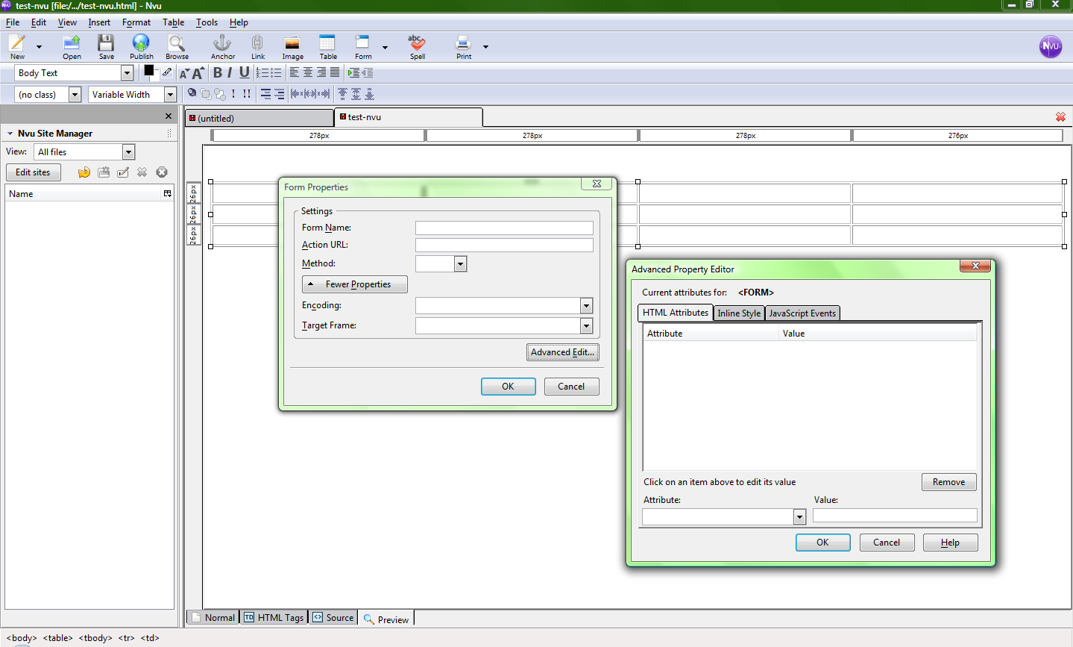
DOM και NVU
Σε σχέση με το DOM το εργαλείο VNU προσφέρει τη δυνατότητα συσχέτισης των στοιχείων HTML που εισάγονται σε μια ιστοσελίδα με Javascript γεγονότα.

